Slide 1
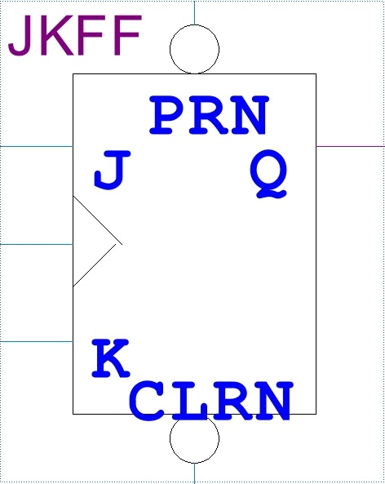
时钟信号
50MHz
A/B/C/D
抢答信号
clocksignal 数控分频器
（使用IP核实现）
JK锁存器（4个JKFF）
分频2kHz信号
PLL_2k
对应输出AO/BO/
CO/DO 并锁存
FLAG置1
计数器分频500Hz
LPM_COUNTER
若FLAG=0
清0重置
裁判信号
CLEAR

